Slide 1
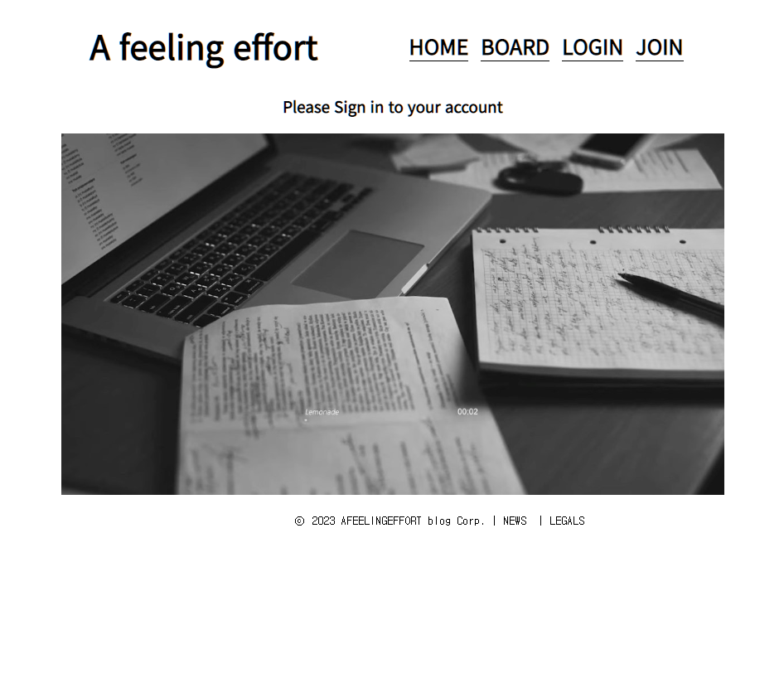
JSP 게시판 프로젝트
작성자 강민정
2023.04

Slide 2
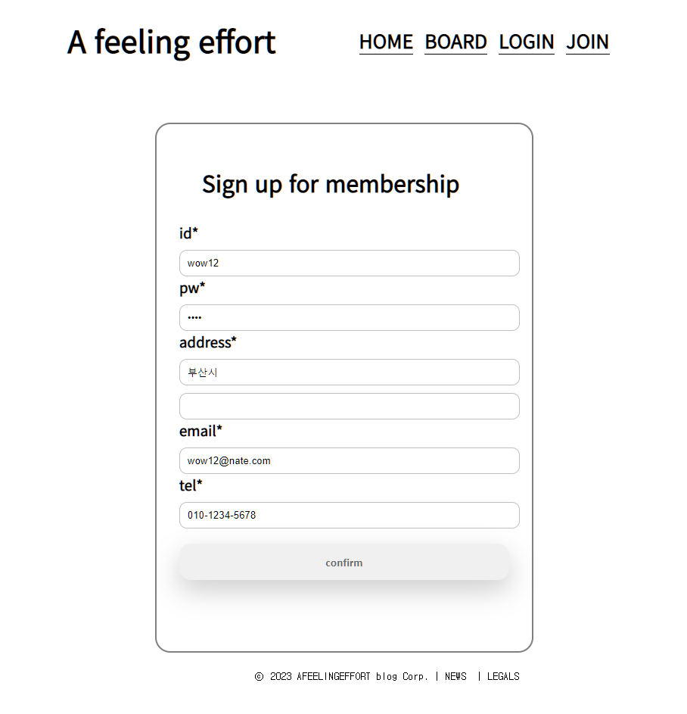
join.jsp, UserController.java
DB에 입력된 회원 정보를 insert하여 저장
2023.04

Slide 3
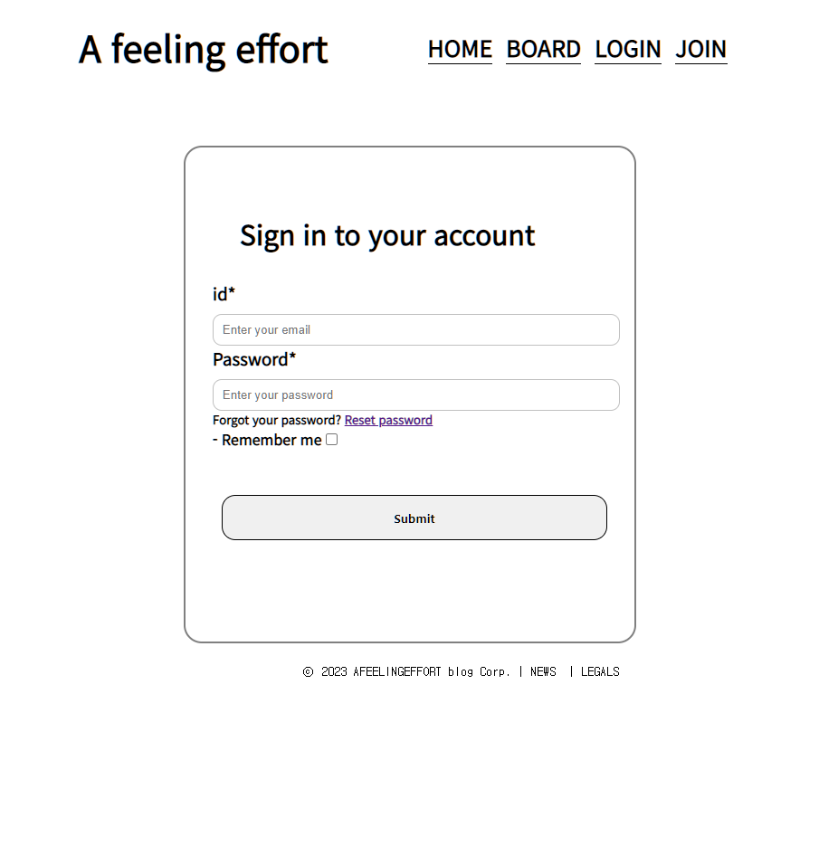
login.jsp
스크립트릿을 사용하여 session에 저장된 id와 값이 일치하면 로그인 성공 일치하지 않으면 로그인 실패
2023.04

Slide 4
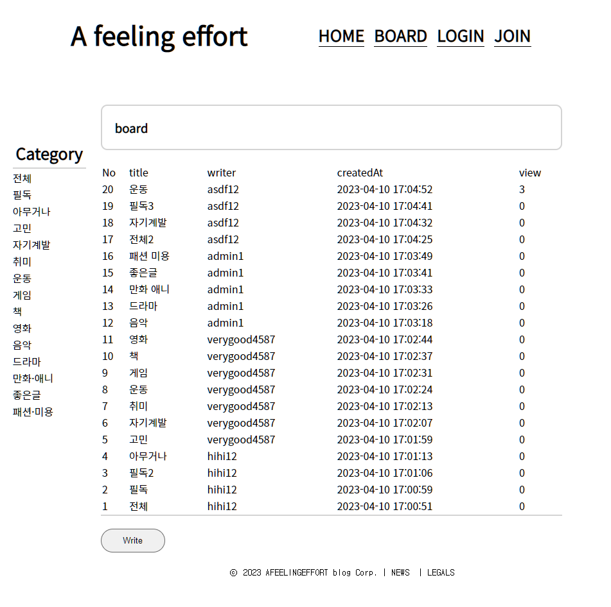
BoardListController.java, board.jsp
Board 메인 창에 카테고리, 게시글 전체 띄우는 기능
2023.04

Slide 5
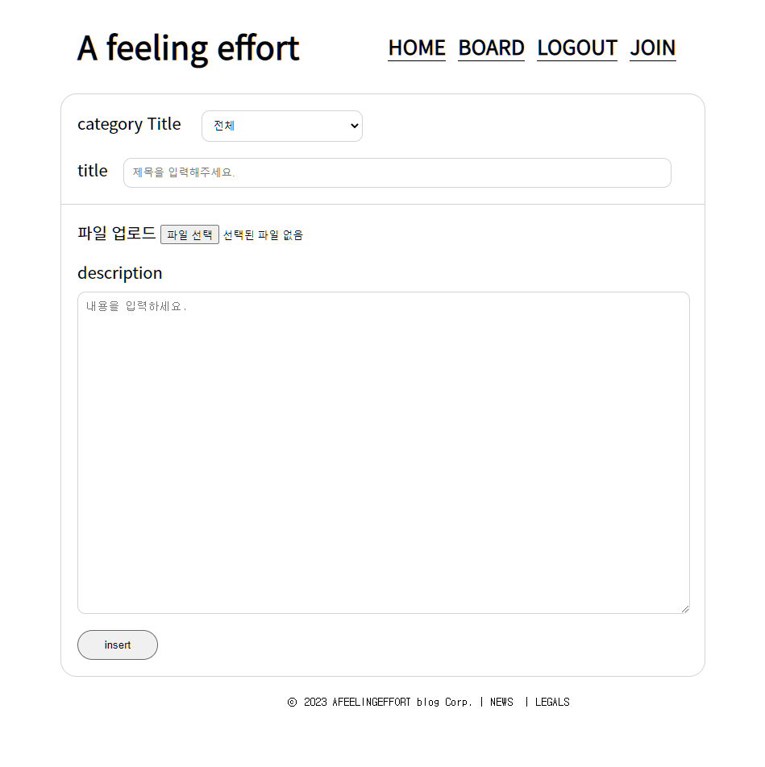
insert.jsp, BoardListController.java
카테고리, 제목, 내용을 쓰면 내용을 삽입하는 기능
2023.04

Slide 6
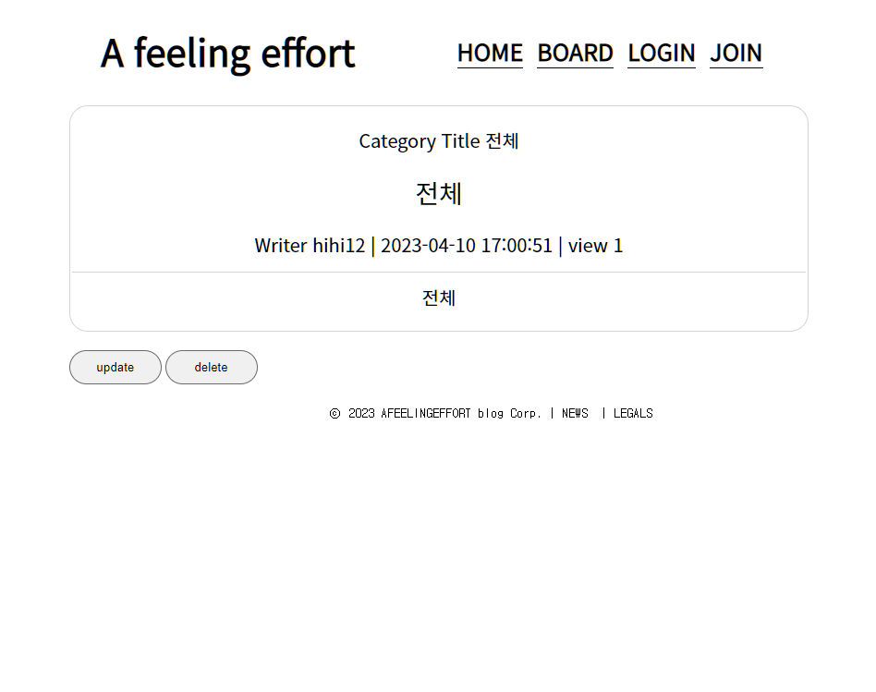
boardById.jsp, BoardDetailController.java
board.jsp에서 글의 번호와 제목을 클릭하면 boardId를 통해 해당 글의 상세글을 볼 수 있도록 하는 기능
update 버튼을 누르면 update.jsp로 이동,
delete를 누르면 게시물 삭제 기능
2023.04

Slide 7
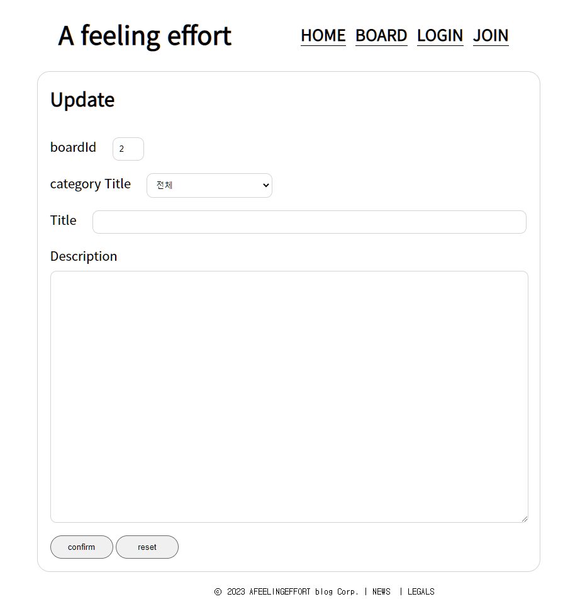
update.jsp, BoardDetailController.java
boardId를 이용해 카테고리와 제목과 내용을 수정하는 기능
2023.04

Slide 8
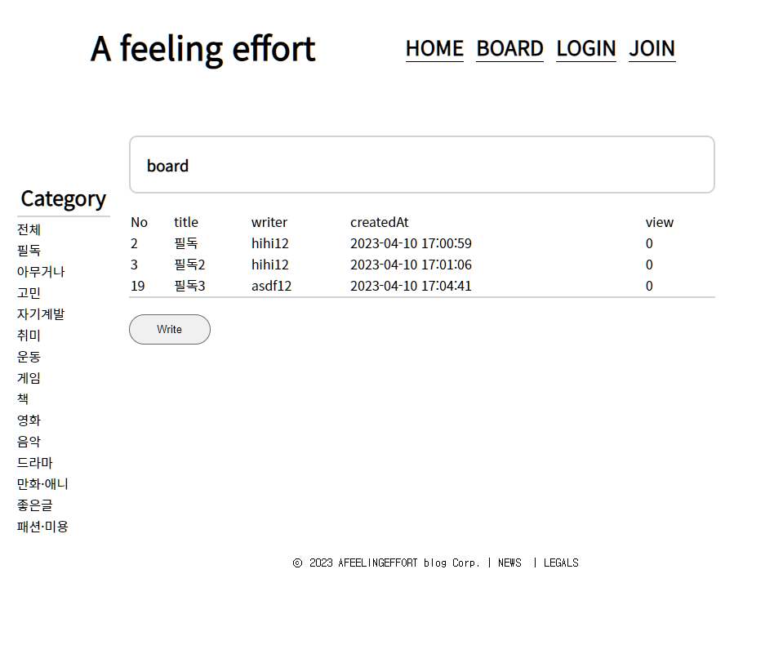
board.jsp, BoardListController.java
카테고리를 누르면 categoryId를 이용해 클릭한 카테고리의 게시물만 출력하는 기능
2023.04

Slide 9
감사합니다.
2023.04

